Slide 1
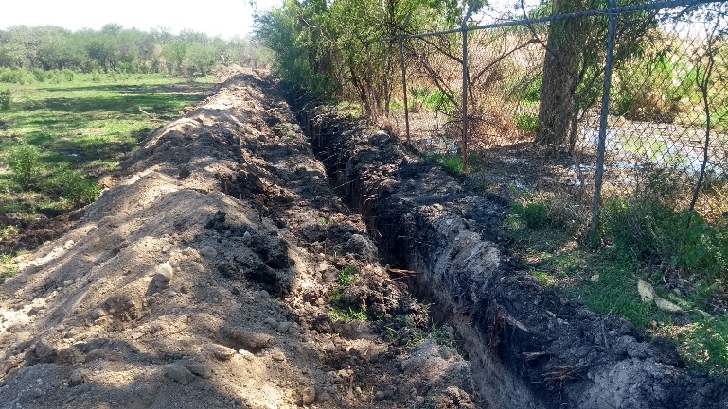
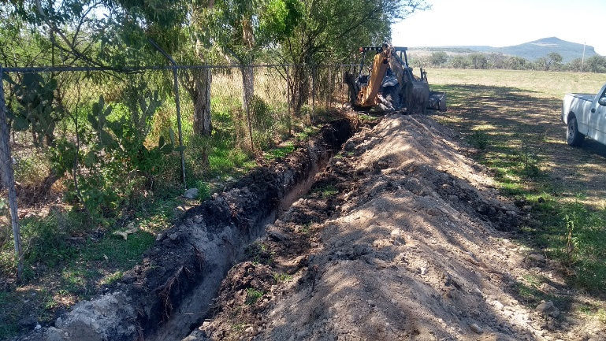
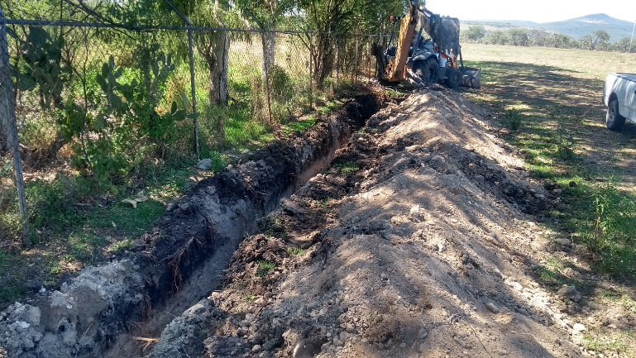
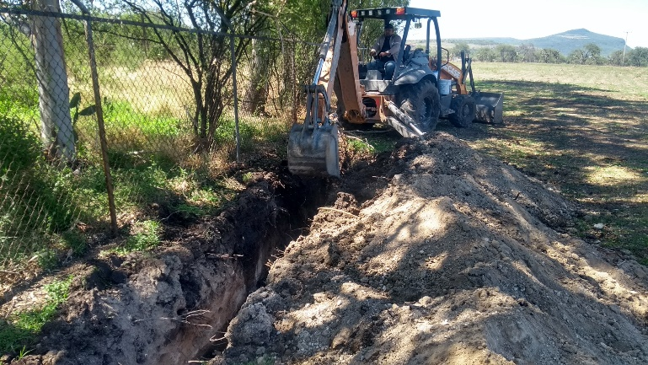
REPORTE MES DE JUNIO MAQUINARIA
TRABAJOS EN LA COMUNIDAD SAN ISIDRO
FECHA INICIO
CONCEPTO
UNIDAD
CANTIDAD
FECHA TERMINO
18/06/2020
FORMAR DESAGÜE EN PLANTA TRATADORA
ML
65
18/06/2020

